Slide 1
BEZPIECZEŃSTWO PODCZAS ĆWICZEŃ FIZYCZNYCH
Trening w domu posiada wiele zalet, zwłaszcza teraz, podczas pandemii korona wirusa, kiedy zamknięte są siłownie czy baseny.
To najlepszy sposób na utrzymanie formy, ale także idealne rozwiązanie dla osób, które zaczynają swoją przygodę z ćwiczeniami.

Slide 2
ZADBAJ O MIEJSCE SWOICH ĆWICZEŃ
Przed rozpoczęciem swojego treningu w domu, zadbaj o swoje bezpieczeństwo podczas ćwiczeń. Znajdź w miarę możliwości wolne miejsce, rozłóż ręce i sprawdź co znajduje się w Twoim zasięgu dłoni. Nie pozwól, aby w Twojej bliskiej odległości znajdowały się lampy, szklane wazony, szyby, szklanki z wodą lub sprzęt elektoniczny , który mógłby się uszkodzić podczas wykonywanych ćwiczeń. Zadbaj o swoje podręczniki i zeszyty, aby szklanka przewróconej wody nie spowodowała zniszczenia pomocy edukacyjnych.

Slide 3
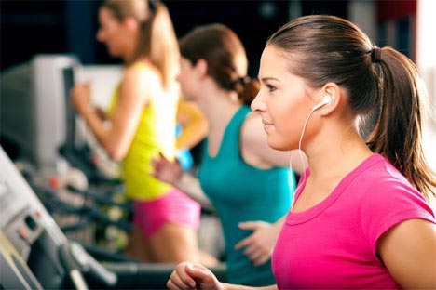
TRENING W DOMU
Rozgrzewka jest traktowana jako część wstępna, przygotowanie organizmu do wysiłku. Nie wolno ulegać pokusie jej pominięcia. Jej brak w planie treningowym w domu jest prawie jednoznaczny z wystąpieniem kontuzji. Rozgrzewka powinna trwać 15–20 minut i zawierać łagodne ćwiczenia przygotowujące stawy i mięśnie do intensywniejszego obciążenia.
Włącz swoja ulubiona muzykę, na pewno doda Ci ona energii na początek Twojego treningu w domu.

Slide 4
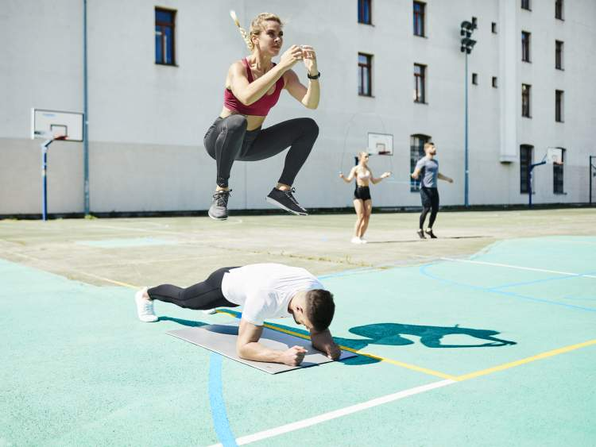
ZACZNIJ OD TRENINGU OBWODOWEGO
Dla osób początkujących ciekawą opcją jest trening obwodowy bez sprzętu. W treningu obwodowym wykonujemy jedno ćwiczenie po drugim, z przerwami pomiędzy nimi, bądź bez. W jednym obwodzie może znaleźć się od kilku do kilkunastu ćwiczeń. Jego zaletą jest jednoczesne angażowanie wielu partii mięśniowych oraz minimalne obciążenie stawów w porównaniu z treningiem siłowym. Nadaje się wspaniale na pierwszą przygodę z wysiłkiem. Można tutaj np. zestawić ćwiczenia, takie jak plank – popularnie zwany deską, wypady, zakroki z podskokiem, bieganie, pajacyki, wymachy z marszem i truchtem .

Slide 5
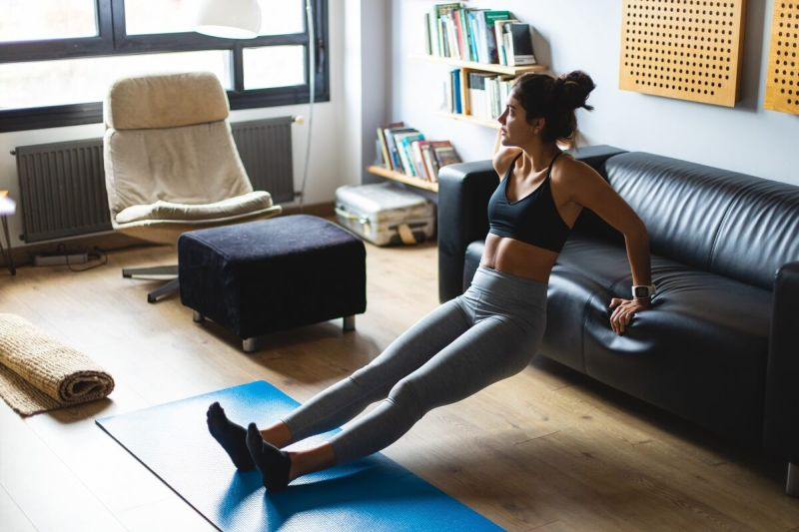
TRENUJ Z GŁOWĄ- BĄDŹ KREATYWNY
Wybieramy 5 ćwiczeń, ustalając czas wykonywania każdego z nich na 30 sekund. Potem 10 sekund odpoczywamy i w ten sposób realizujemy 1 obwód. Po każdym tygodniu możemy zwiększać ilość obwodów, dodawać obciążenie lub po prostu wydłużać czas pojedynczego ćwiczenia. Jeśli pod ręką mamy hantle, to można pokusić się o ułożenie planu treningowego, który będzie dawał rezultaty zbliżone do tych, jakie można osiągnąć na siłowni. Obwodowy trening z hantlami może zawierać bieg bokserski, twist rosyjski, wchodzenie na krzesło czy przysiady.

Slide 6
SAM JESTEŚ DLA SIEBIE TRENEREM
Ilość obwodów zależy od naszej kondycji. Kombinacje i kolejność aktywności również możemy ustalić.
Najlepiej zacząć od energicznego marszu, angażującego kończyny górne (wykonujemy rytmiczne wymachy w przód oraz w tył przez 3 minuty), można go zastąpić np. pajacykami. Następnie, stojąc w niewielkim rozkroku z rękami opartymi na biodrach, wykonujemy obszerne krążenia biodrami w jedną, a następnie w drugą stronę – odpowiednio po 10 powtórzeń. Dobrym pomysłem będzie również wykonywanie energicznego zakroku i utrzymanie pozycji 2–3 sekundy. Jest to ćwiczenie mogące występować w planie każdej osoby początkującej w domu, ponieważ nie obciąża nadmiernie stawów kolanowych. Można je wykonać w dwóch seriach po 8 powtórzeń. Czas trwania to 4–5 minut.

Slide 7
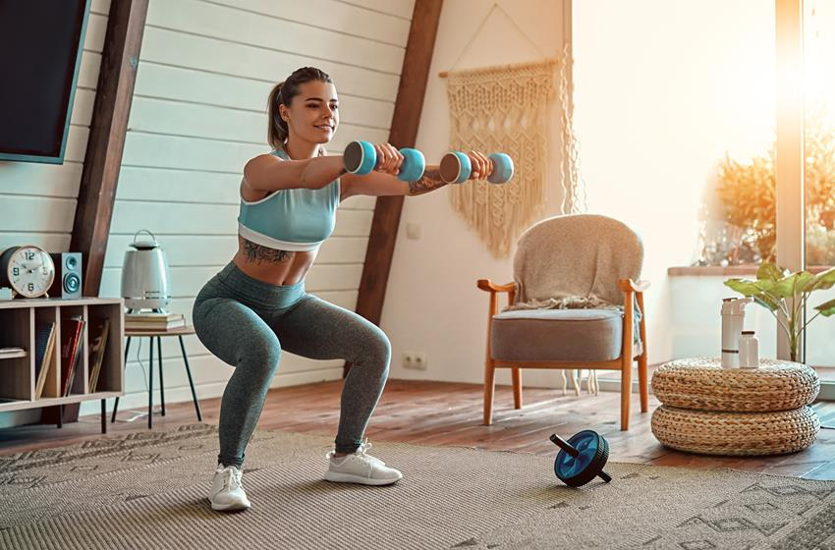
PLAN TRENINGU
Plan treningowy w domu powinien uwzględniać nie tylko czas wysiłku, ale także czas regeneracji. Jest to ważne, ponieważ odpoczynek pozwala na progresję, zwiększanie obciążenia, lepszą gotowość i tolerancję organizmu do podejmowania wysiłku. Dlatego warto w swoim planie ćwiczeń w domu dla robić przerwy, np. ćwiczyć co drugi dzień. Oczywiście wszystko uzależnione jest od rodzaju treningu.

Slide 8
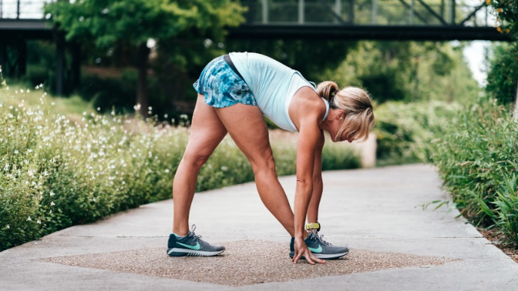
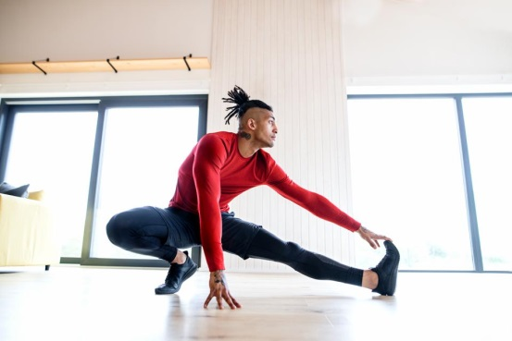
PAMIĘTAJ O ROZCIĄGANIU
Trening w warunkach domowych bez przyrządów powinien być zakończony 10–15 minutowym rozciąganiem. W tym celu można wykorzystać np. foam–roller czyli rolowanie mięśni, ale równie dobrze wykonać klasyczne ćwiczenia oparte na filozofii stretchingu.

Slide 9
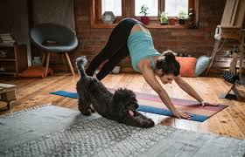
MOŻE CI SIĘ PRZYDAĆ…
Najpierw, próbując wyrównać oddech, można przyjąć pozycję siadu na piętach, chwycić jedną ręką za ramię kończyny przeciwnej i ustawić nad głową. Pozycję należy utrzymać kilka sekund, powtórzyć 2–3 razy i zrobić to samo po drugiej stronie. Dobrymi propozycjami są także: pozycja ukłonu japońskiego, koci grzbiet czy przyciąganie kolan do klatki piersiowej podczas leżenia na plecach. Pozycję skrajną należy utrzymać przez 2–3 sekundy.

Slide 10
UNIKAJ KONTUZJI
Źle zaplanowany trening domowy bez sprzętu, nieumiejętnie wykonywane ćwiczenia obwodowe, zbyt duża częstotliwość i obciążenie podczas treningu ogólnorozwojowego, może skutkować także przewlekłymi zespołami bólowymi narządu ruchu. Chcąc się ich ustrzec, należy kierować się opisanym i zasadami i przede wszystkim nie przesadzać z intensywnością.
Trzeba pamiętać także o odpowiednim sportowym obuwiu oraz stroju niekrępującym ruchów. Zastosowanie powyższych zasad na pewno przyczyni się do większego komfortu oraz motywacji.

